Slide 1

GitHub托管项目
516106001820 蒋旺

Slide 2


CONTENT
GitHub简介、注册及安装
建立连接
Git/GitHub基本使用
Git Gui使用

Slide 3
GitHub简介、注册及安装

Slide 4
04
GitHub简介
在使用GitHub之前首先需要了解Git，Git是一个开源的分布式版本控制系统，用以高效地处理从小到非常大的项目版本管理。相比较与一些其他的版本控制工具，如CVS、SVN，Git无疑更加优秀，功能更加强大，但Git相对来说也比较难学。
使用Git来管理项目有两种方式，一种是本地部署Git版本管理系统，另一种是通过在线代码托管。本地部署需要自己搭建环境，项目的提交和更新速度较快，更适合较为封闭的项目。使用在线托管最大的好处是在有网络的情况下可以随时随地提交自己的代码，但项目是公开的，当然也可以创建私有项目，但需要一定的费用。
GitHub就是基于Git的在线代码托管平台。

Slide 5
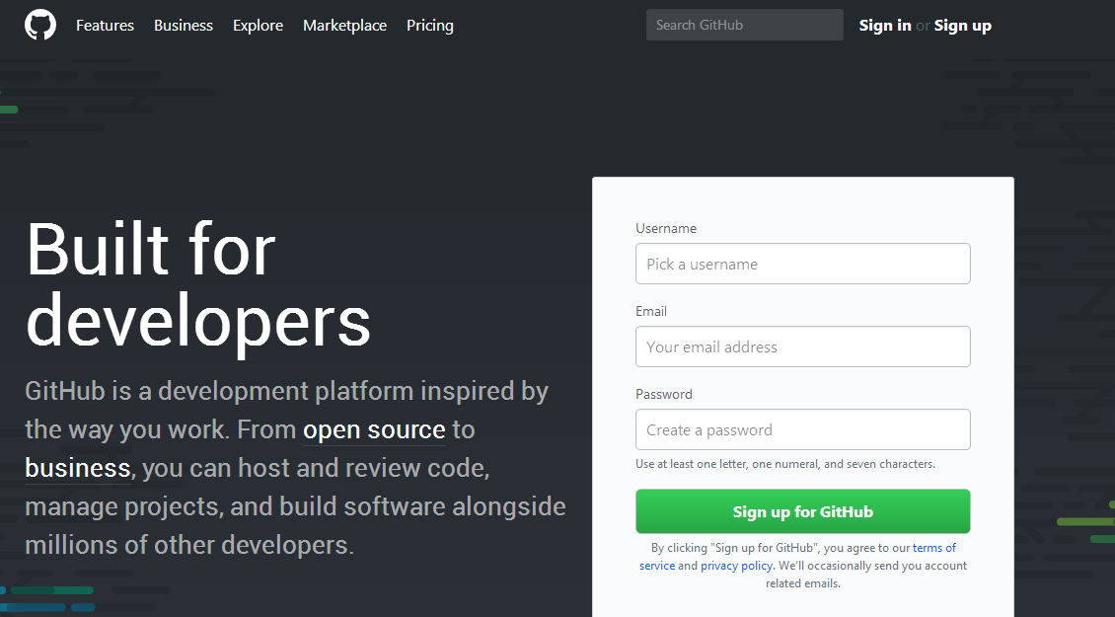
注册GitHub
GitHub官网：https://github.com/
打开GitHub官网首页即可注册。

Slide 6
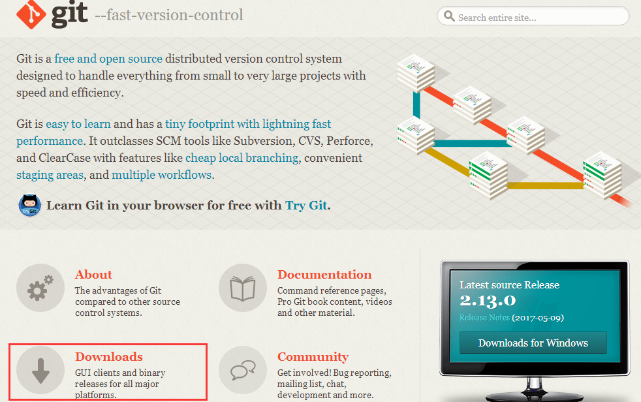
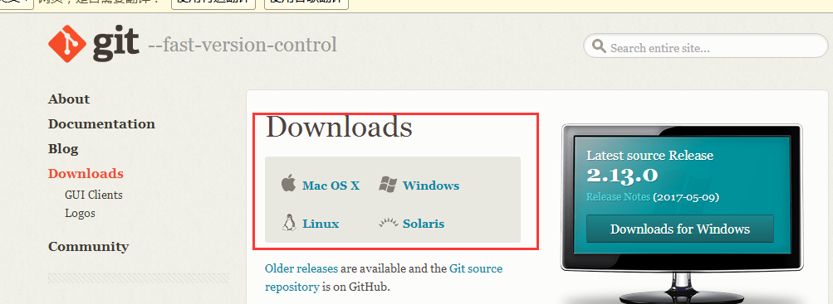
安装Git
Git官网地址：https://git-scm.com/
点击首页的Downloads，进入下载页面，根据自己的系统选择下载对应的客户端。

Slide 7
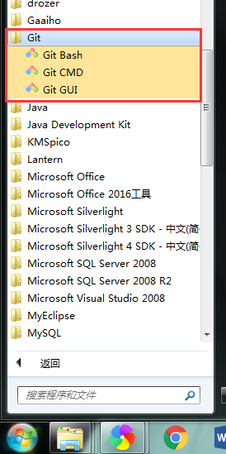
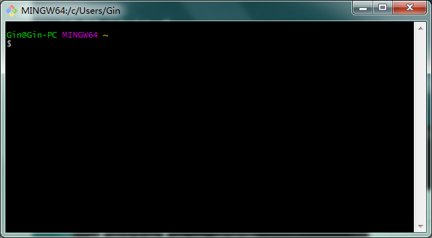
安装Git
Windows版Git安装：如果是32位系统需要下载对应的32位安装文件。安装过程全部按默认选项安装即可。
安装完成后，在开始菜单里找到“Git”->“Git Bash”，蹦出一个如下右图类似命令行窗口的东西，就说明Git安装成功！

Slide 8
建立连接

Slide 9
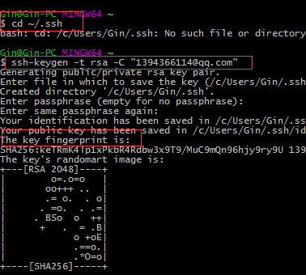
创建SSH key
本地Git与GitHub服务器之间保持通信时，使用SSH key认证方式来保证通信安全，所以用户需要先创建自己的SSH key。
创建SSH密钥过程：
查看是否已经有了ssh密钥。
在Git Bash中输入：
cd ~/.ssh
如果没有密钥则不会有此文件夹，有则备份删除。
生成密钥。
（1）输入如下命令（引号内容随意） ：
ssh-keygen -t rsa –C “1394366114@qq.com”
（2）之后连续输入3个回车，密码为空。
当输出包括“The key fingerprint is: ”字段，说明生成成功。

Slide 10
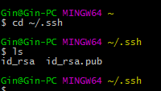

创建SSH key
此时就可以进入密钥目录了，可以通过在：Git Bash中输入：
cd ~/.ssh
继续输入命令 :
ls
用来查看文件夹下的文件，运行结果如右图。
也可以直接打开电脑用户文件夹下的.ssh目录，发现目录下存在两个文件， id_rsa是私钥文件，id_rsa.pub是公钥文件，私钥不应透露给他人。

Slide 11
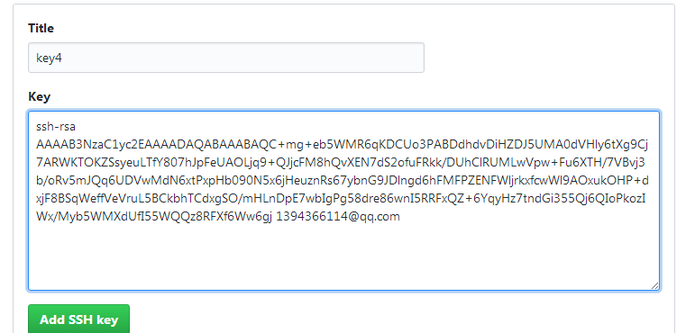
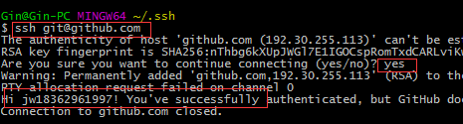
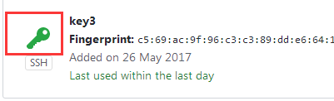
建立连接
添加SSH公钥到GitHub
用文本工具打开公钥文件id_rsa.pub，复制里面所有内容到剪贴板。
登录GitHub，单击右上角个人头像→Settings→SSH and GPG keys→New SSH key，在Title框种为key取名，在Key文本框中粘贴复制好的公钥，然后点击Add SSH key 即可保存。
测试连接。
在Git Bash中输入
ssh git@github.com
再次确认输入：yes
结果显示“Hi 用户名！…successfully…”之类测说明连接成功。
此时在GitHub网站就可以看到刚刚新建的key的图标由黑色变成了绿色。

Slide 12
Git/GitHub基本使用

Slide 13
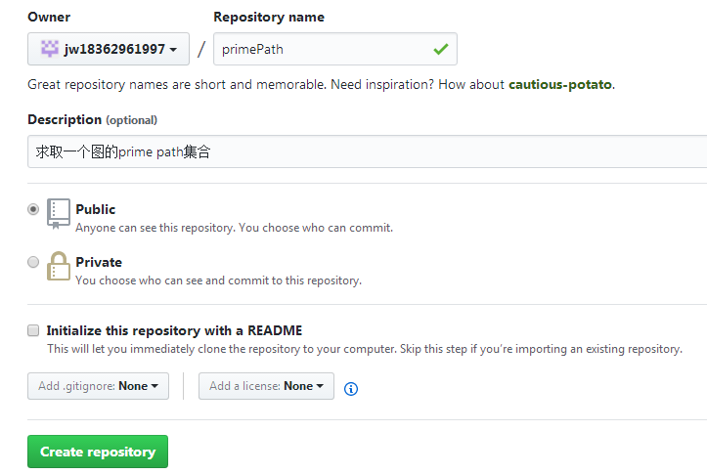
GitHub创建项目
登录GitHub后，右上角加号，选择“New repository”进行项目创建。输入项目名、描述，点击“Create repository”完成项目的创建。

Slide 14
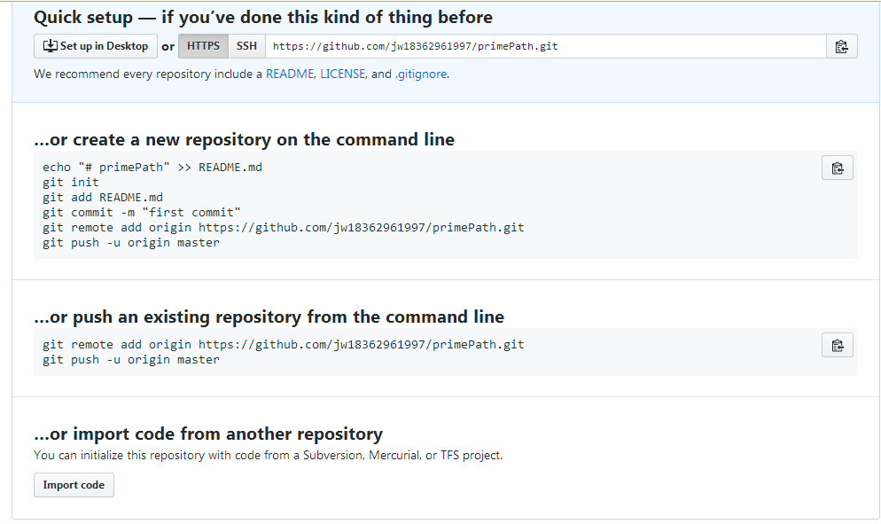
GitHub创建项目
创建好项目后发现有三种导入代码的方式：（1）在命令行新建一个仓库后并推送到GitHub，（2）将已存在的仓库推送到GitHub，（3）从另一个仓库导入。

Slide 15


本地创建项目
（1）初始化。首先进行初始化设置，设置仓库人员的用户名和邮箱地址，命令如下：
git config --global user.name “gin”
git config --global user.email “1394366114@qq.com”
（2）创建项目。本地某个路径下创建一个GitHub上同名的项目，在项目中放入代码文件。
（3）进入项目路径。在GitBash中进入本地项目的路径，命令如下：
cd /F/testgit/primePath
还可以输入ls来查看本地项目中的文件。

Slide 16

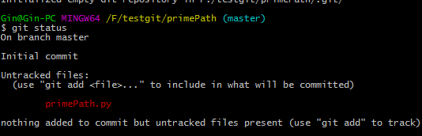
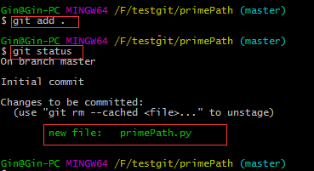
本地创建项目
（4）初始化。
使用“git init”命令对当前目录初始化，将此目录交由git 进行管理。
“git status”命令用于查看当前项目下所有文件状态。如右图二，此时我们发现primePath.py文件还未被Git跟踪。
（5）对文件进行跟踪。
使用“git add 文件名”命令将文件交由git进行跟踪。
“git add .”表示对当前项目下所有文件进行跟踪。
跟踪后再查看文件状态，发现primePath文件已被跟踪

Slide 17

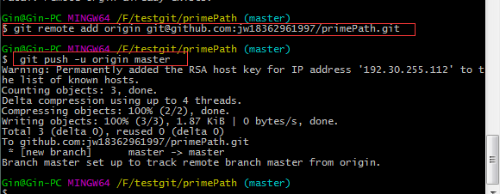
本地创建项目
（4）提交文件到本地仓库。
“git commit”命令将已经被git跟踪的文件提交到本地仓库。-m参数用来对提交加以描述。
（5）提交项目到远程仓库。
如果是第一次提交需要，需要先与远程仓库建立连接，使用如下代码，其中origin是连接名。
git remote add origin git@github.com:jw18362961997/primePath.git
建立过连接后就可以将本地仓库提交到远程仓库，如下面命令，origin与上面连接名一致：
git push –u origin master

Slide 18
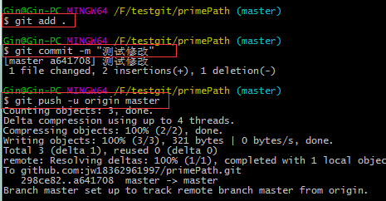
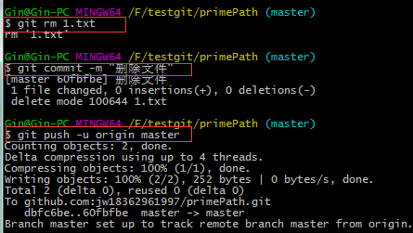
更新项目
如果本地修改了项目文件内容、增加了文件、删除了文件又如何将最新项目更新到远程仓库呢？
（1）修改文件：
修改文件只需要重新执行跟踪（add）、提交到git（commit）、提交到远程仓库（push）三个步骤即可。
（2）增加文件：
增加文件与最开始提交项目和修改文件一致，也是上述三个步骤。（增加文件夹需要文件夹内有文件）
（3）删除文件：
使用 git rm来删除仓库中对应的文件或文件夹，后两部一致，具体如右图。
（但是，经过实际验证，用git add 命令同样有效）

Slide 19
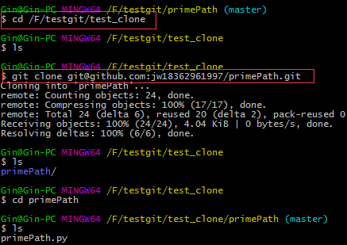
多台电脑上项目版本控制
考虑需要在多台电脑上（比如公司和家里）都要进行开发工作，或者说多个人合作进行开发，那么如何实现项目版本控制呢？
首先，每台电脑都需要与GitHub建立连接：安装Git、生成本地公钥、添加公钥到GitHub中、设置仓库人员的用户名和邮箱地址。
1. 克隆GitHub上项目到本地
（1）进入到你想要存放项目的目录下。
（2）使用git clone命令，命令如下：
git clone git@github.com:jw18362961997/primePath.git

Slide 20
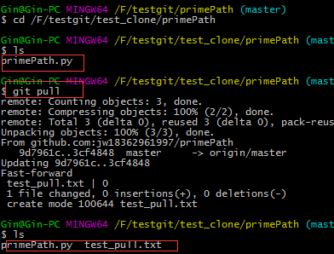
多台电脑上项目版本控制
2. 拉取更新
其他电脑提交了新代码，本地可使用git pull命令拉取更新代码。
3. 提交更新
本机项目是从github上克隆下来的，又如何提交更新呢？
首先需要与GitHub仓库建立连接，接下来与前面的更新项目中修改文件、增加文件、删除文件做法一致。

Slide 21
Git Gui使用

Slide 22
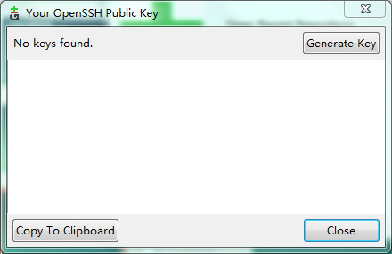
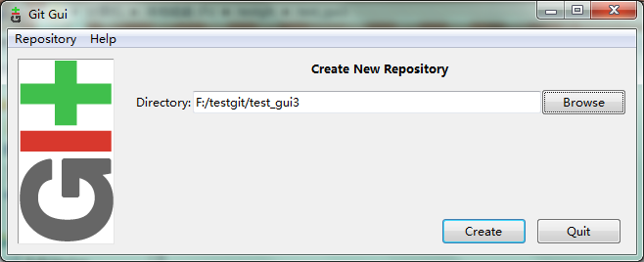
Git Gui使用方式
在开始菜单里找到“Git”->“Git Gui”。
第一步，第一步首先生成SSH Key。点击选项“Help”->“Show SSH Key，打开右图1窗口，选择Generate Key，接下来会有弹窗，均不输入，直至Key产生。
复制后到GitHub网站添加公钥，再使用Git Bash建立SSH连接。（经过验证，不建立SSH Key连接也可以使用，但是与远程仓库建立连接时输入的应该是http网址，不是git路径，而且每次需要输入账号和密码）
新建仓库
选择“Create New Repository” 或者点击选项“Repository”->new 来新建仓库。然后选择项目
路径，点击create。

Slide 23
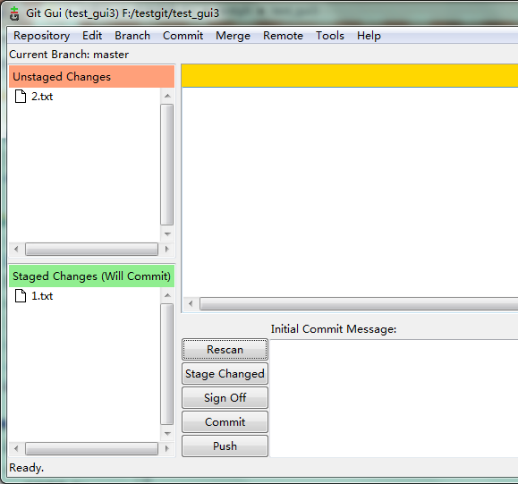
Git Gui使用方式
观察打开的仓库窗口，主要观察下半部分的几个按钮。
1. Rescan相当于Git Bash中的git status命令，用于查看仓库变化，点击左上区域则会显示未被git跟踪的文件。
2. Stage Changed相当于 git add 命令，跟踪改变后的文件。
3. 之后就可以在下半部区域的大输入框内输入提交信息，然后点击Commit，不输入信息无法commit。
4. Push按钮就是用来将更新提交到远程仓库，我们先不急着提交，先建立远程连接（Remote）方便以后使用，不建立则需要输入push的网址。
5. Sign Off可以查看第一次使用时git设置的用户名和邮箱。
6. Repository选项里有browse master’s file 相当于 ls 命令。

Slide 24
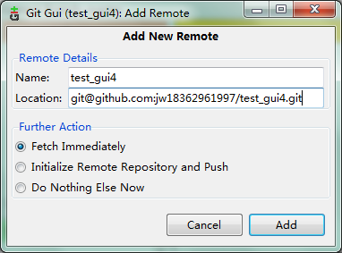
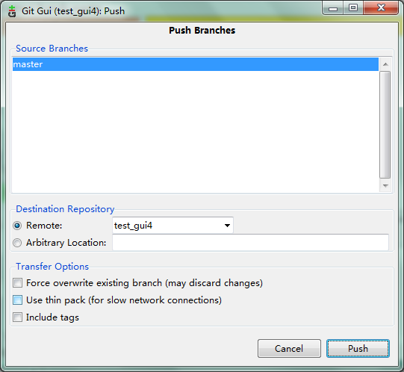
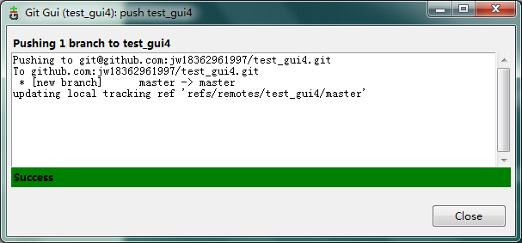
Git Gui使用方式
建立Remote连接：点击“Remote”->“add”，在弹窗的窗口中输入连接名和连接地址，如右图。
建立连接后，则可以在仓库窗口点击Push按钮提交项目到远程仓库。选择对应的Remote，点击Push按钮即可，弹窗显示Succes。

Slide 25
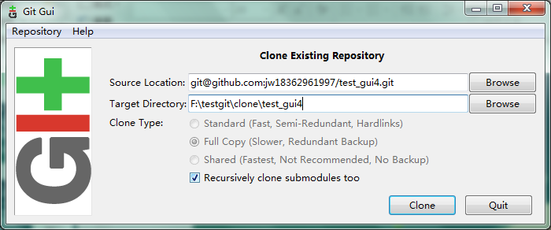
Git Gui使用方式
克隆项目
点击选项“Repository”-> clone，输入GitHub连接和本地项目路径后，点击clone即可。
克隆项目的提交到远程仓库与新建项目的一致，不过无需再重新建立远程连接，因为克隆下来的项目有默认的origin连接，就是克隆时输入的网址，如果需要推送到其他远程仓库，则可建立新的连接。

Slide 26
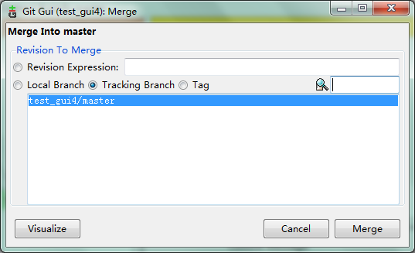
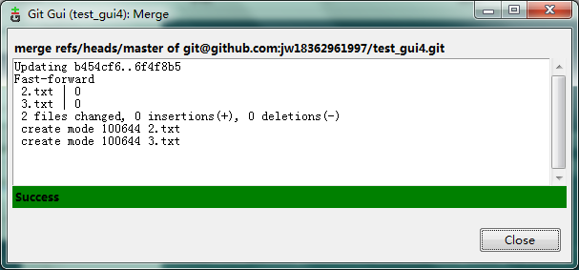
Git Gui使用方式
拉取更新
点击“Remote”-> “Remote from”，选择对应的远程连接，拉去最新的项目，显示succes表示拉取成功。但注意的是，此时对应的文件夹中并没有出现新的文件，其实这些文件只是被拉到了本地一个其他文件夹中，还需要再进行合并。
合并
点击“Merge”-> “Local Merge”，再点击“Merge”按钮，实现将拉去下来的文件放入项目文件夹中，显示success后发现文件夹里已有新的文件。

Slide 27




THANK YOU

